Slide 1
Використання проектних технологій на уроках і в позакласній роботі з математики
Ільчук Л. М.

Slide 2
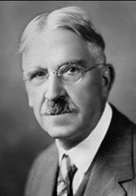
«Проблема встановлює мету думки, а мета контролює процес мислення»
Джон Дьюї
Проект (у перекладі з латинської «кинутий вперед») означає план, задум організації, влаштування, заснування будь-чого, тобто прообраз якого-небудь об'єкта, виду діяльності тощо.
Джон Дьюї
1859 – 1952
американський філософ, психолог та реформатор освіти.
Запропонував і розробив метод проектів

Slide 3
Метод проектів
основна теза сучасного розуміння методу проектів:
Все, що я пізнаю, я знаю, навіщо це мені потрібно, де і як я можу ці знання застосувати.

Slide 4
Основа методу проектів
Розвиток пізнавальних умінь і навичок учнів
Уміння орієнтуватися в інформаційному просторі
Уміння самостійно конструювати свої знання
Уміння інтегрувати свої знання з різних галузей науки
Уміння критично мислити

Slide 5
Проект – це наукова, дослідницька, прикладна, творча робота одного учня або групи учнів
Мета проектної роботи
Систематизація отриманих знань
Практичне застосування знань
Набуття нових, глибших знань із певної проблеми

Slide 6
Основні вимоги до створення проекту
Наявність освітньої проблеми, складність та актуальність якої відповідає навчальним запитам, життєвим потребам, інтересам учасників проекту;
Практична, теоретична, пізнавальна значущість прогнозованих результатів;
Дослідницький характер пошуку шляхів розв'язання про­блеми;
Створення умов для виявлення і розв'язання психолого-педагогічної проблеми (її постановки, дослідження, по­шук шляхів розв'язання, експертизи та апробації версій, конструювання підсумкового проекту, його захист, оцін­ка та впровадження);
Самостійна діяльність учнів;
Використання активних й інтерактивних форм і методів;
«Продуктивність» проекту: якщо це теоретична пробле­ма, то конкретне її рішення, якщо практична – конкрет­ний результат впровадження;
Педагогічна цінність діяльності (знання, вміння, навич­ки, моральні норми та цінності, світоглядні позиції тощо)

Slide 7
Технологія створення проекту
Діагностико – прогностичний етап. Визначення мети та завдань проекту
Вивчення проблем шкільної освіти, власної професійної діяльності; потреб, можливостей.
Етап моделювання
Створення описово-структурної моделі (словесної, графічної або понятійного аналога) проекту.
Визначення критеріїв ефективності проекту.
Планування
Формування програми діяльності щодо реалізації проекту, розробка плану в цілому та конкретних дій; вибір спо­собів збору інформації, форм і методів, формування уявлень про результати (форма звіту), розробка критеріїв оцін­ки результату і процесу.
Етап визначення ефективності
Дослідження
Етап визначення ефективності
Збір інформації, аналіз, вибір стратегії і тактики, робота з літературою, прове­дення експерименту, анкетування.
Оцінка результатів і процесу
Обговорення проблеми, пошук необхідної інформації, визначення мети і завдань.
Самооцінка результатів за встановленими критеріями.
Показ результатів у формі: звіту з демонстрацією матеріалів, письмового звіту.
Оцінка як самої діяльності, так і кінцевого продукту, формулювання вис­новків.

Slide 8
Паспорт проекту
1. Назва проекту (відтворює основний зміст діяльності).
2. Актуальність проблеми, наукове обґрунтування.
3. Мета проекту.
4. 3авдання проекту.
5. Етапи, термін реалізації проекту.
6. Забезпечення проекту:
науково-методичне;
матеріально-технічне.
7. Перелік основних заходів.
8. Очікуванні результати.
9. Система організації і контролю за ходом виконання.

Slide 9
Типи проектів
За кінцевим результатом:
теоретичний, теоретико-практичний, практико-орієнтований.
За змістом:
монопредметний, міжпредметний, надпредметний.
За кількістю учасників:
індивідуальний, колективний (парний, груповий).
За тривалістю:
міні-проект, короткочасний, середньої трива­лості, довготривалий, лонгітюдний.
За ступенем самостійності:
репродуктивно-дослідний, частко­во-пошуковий, дослідницький чи експериментально-дослід­ницький, евристичний.
За характером контактів:
внутрішній, зовнішній, міжнародний.

Slide 10
Діяльність учителя
допомогти учням визначити мету діяльності
розкривати можливі форми діяльності
створити умови для активності школярів
рекомендувати джерела отримання інформації
сприяти прогнозуванню результатів проекту
є партнером

Slide 11
Діяльність учнів
Визначає мету своєї діяльності
Відкриває нові знання
Експерементує
Обирає шляхи вирішення проблеми
Презентація проекту
Розв’язує практичні задачі

Slide 12
Метод проектів на уроках математики
Дозволяє встановлювати інтеграційні зв'язки математики з іншими освітніми областями (фізика, хімія, біологія, інформатика, мистецтво), що забезпечує цілісність, істинність знань.
Надає можливість багатофункціональної підготовки учнів в нових соціально-економічних умовах.
Забезпечує активізацію процесу навчання на основі мотивації діяльності, поетапної організації праці, аналізу ходу практичних робіт, їх діагностики і методу виправлення недоліків, експертної оцінки виконаної роботи.
Забезпечує формування соціально значущих якостей особи.
Сприяє реалізації диференційованого і індивідуального підходу в навчанні.

Slide 13
Індивідуальні проекти
«Відсотки у сім’ї»
6 клас
«Координатна площина»
6 клас
«Побудова правильних многокутників»
9 клас
«Геометричні перетворення»
9 клас

Slide 14
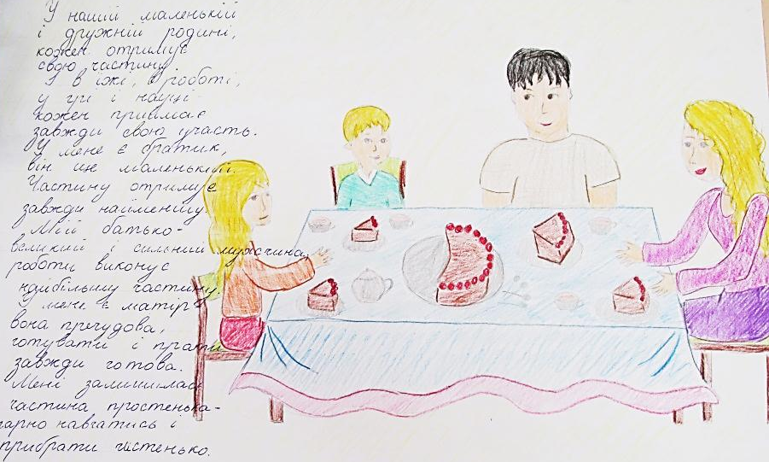
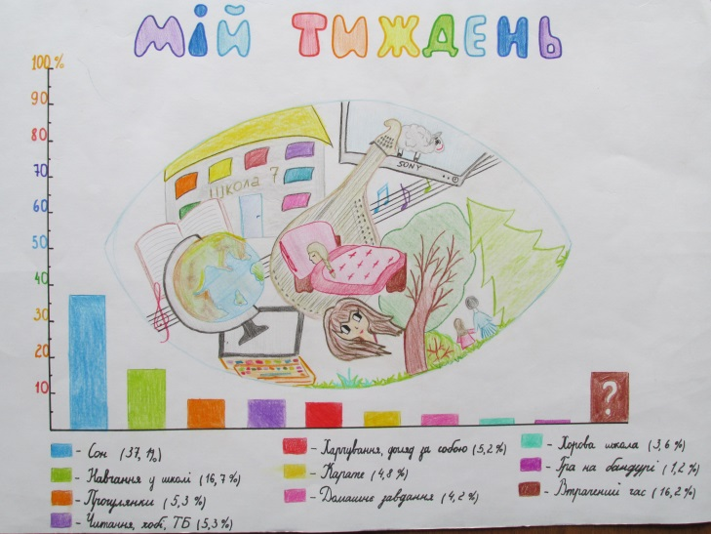
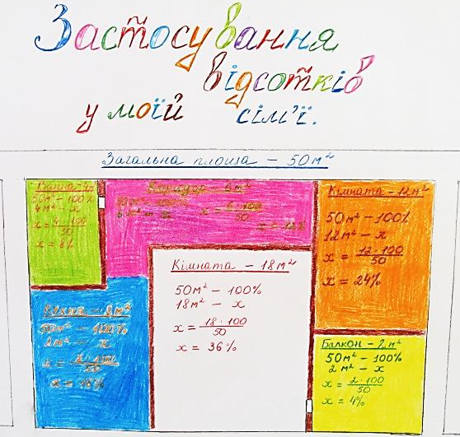
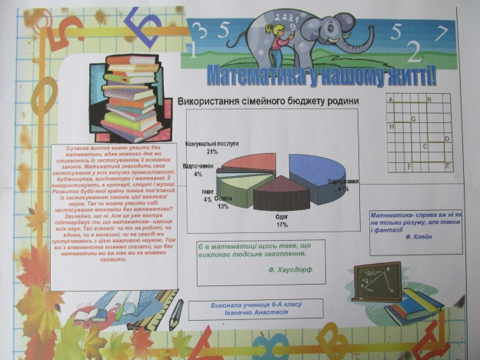
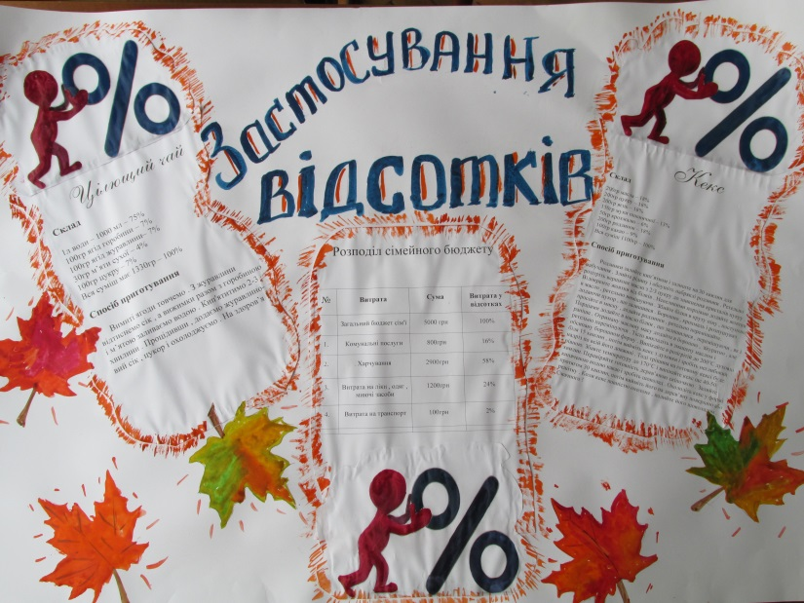
«Відсотки у сім’ї»

Slide 15
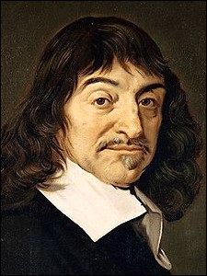
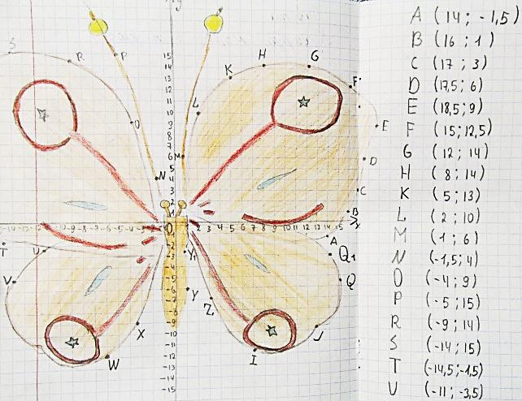
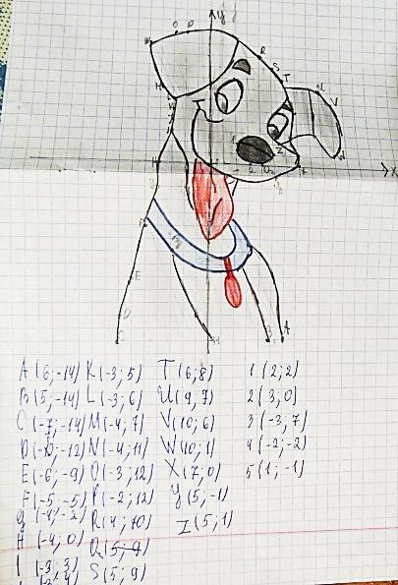
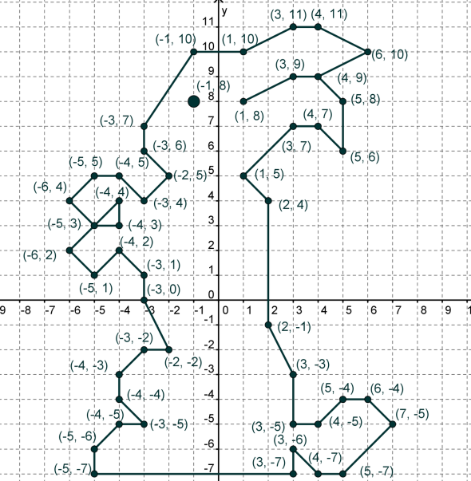
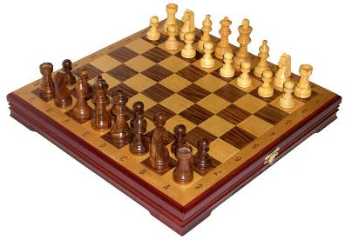
«Координатна площина»

Slide 16
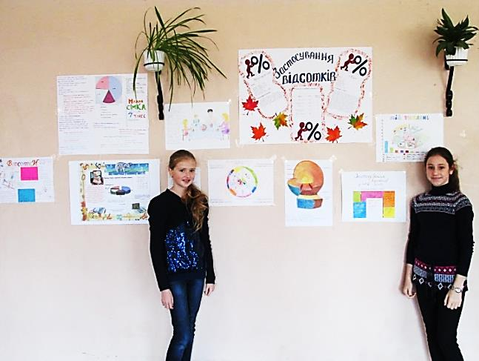
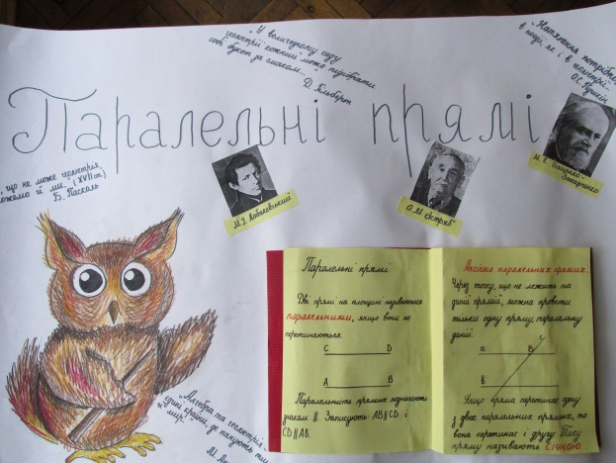
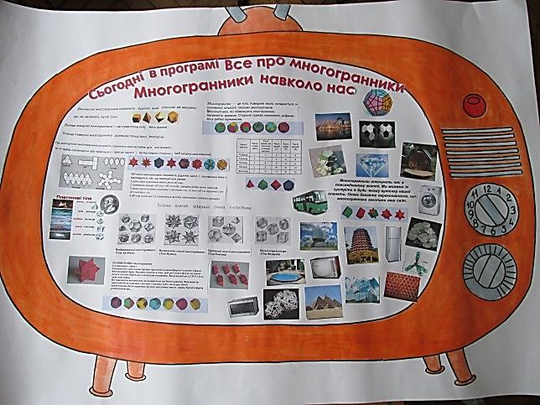
Колективні проекти
Парні
Математичні газети
Творчі завдання з теми
Групові
«Розв’язування прикладних задач»
9клас
«Застосування похідної»
11 клас
Проект «Відсотки»

Slide 17
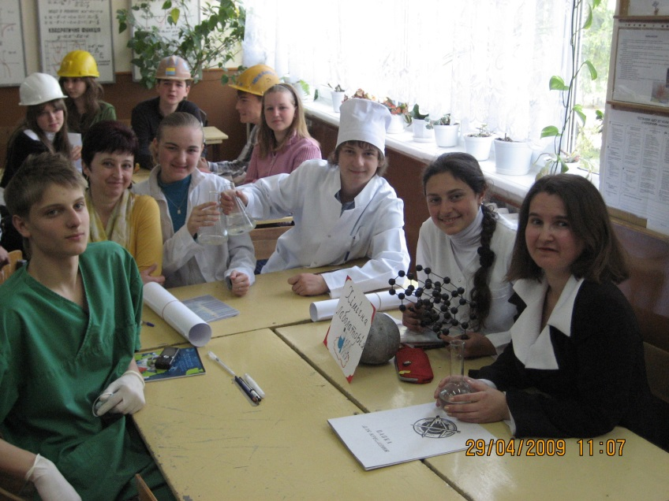
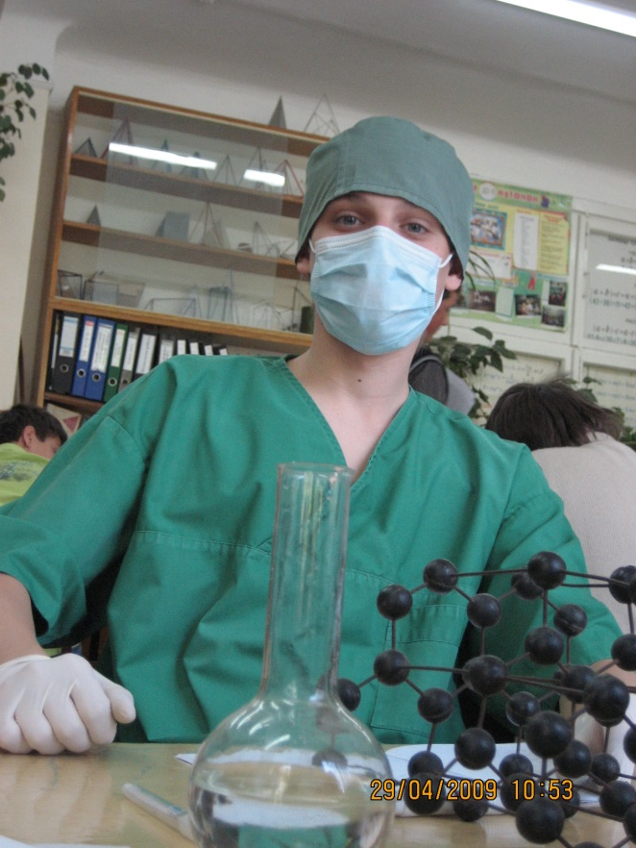
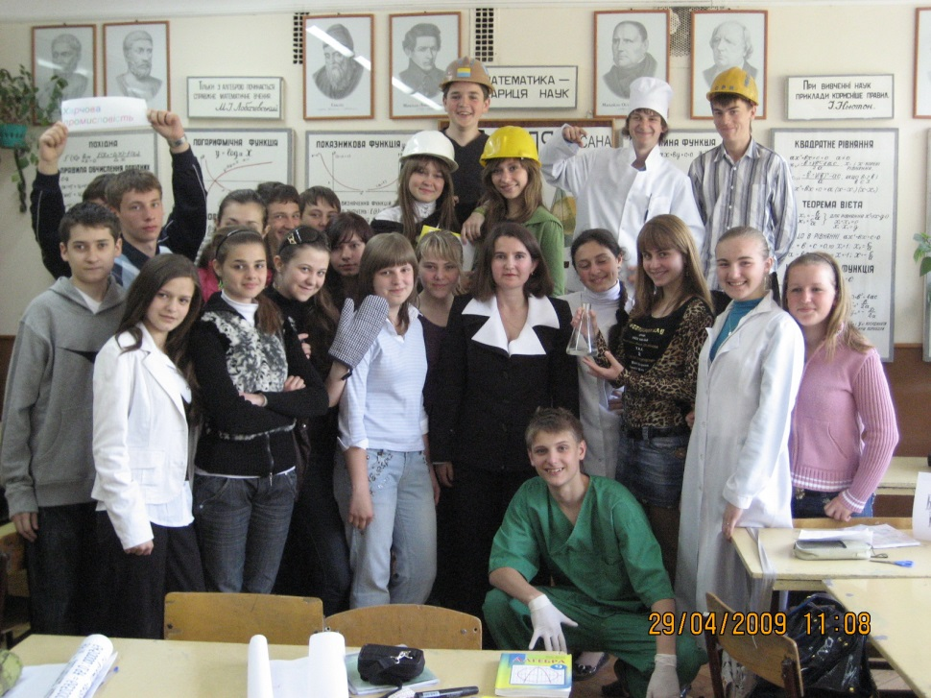
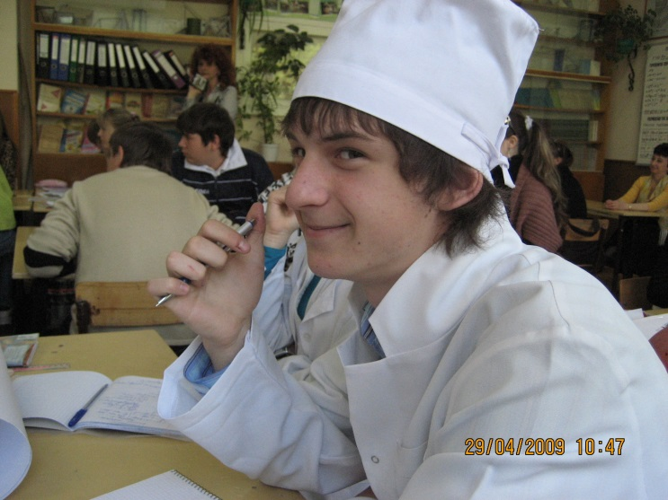
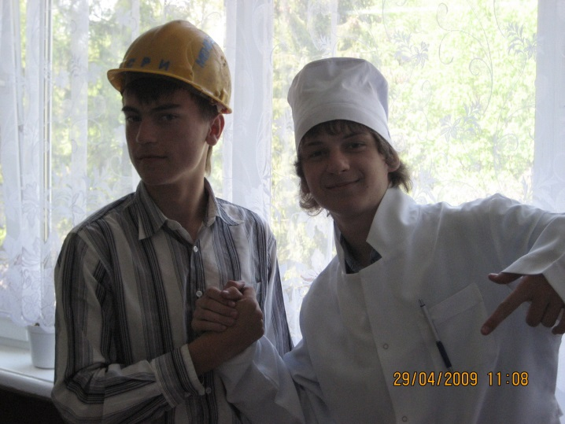
«Розв’язування прикладних задач»
9 клас

Slide 18
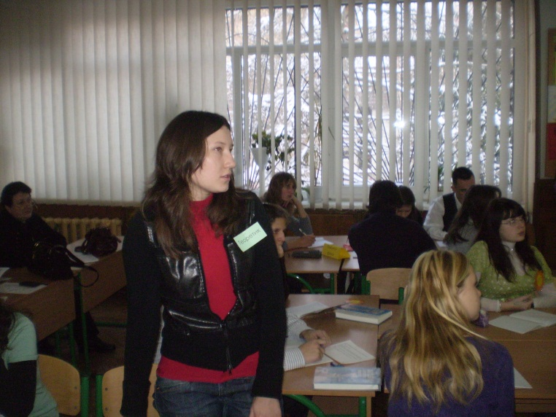
«Застосування похідної»
11 клас

Slide 19
Проект «Відсотки»
Презентація проекту
Паспорт проекту

Slide 20
Математика існує не для того, щоб нав’язувати кому – небудь важку роботу. Навпаки, вона існує тільки для задоволення того, хто любить аналізувати те, що він робить, або може зробити, або вже зробив у надії зробити це ще краще.
Роберт Брингхерст,
канадський поет, літератор
Вам здається високим те, від чого ви далеко, а виберіться на верхів’я – і воно виявиться низьким.
І вам захочеться дістатися вище. Те, що ви вважали вершиною, - тільки сходинка.
Сенека

